Slide 1
教材版本：广西科学技术出版七年级信息技术课本下册
录课单元：主题一 制作电子书
第7课：插入音频、视频
执教教师：卢艳梅

Slide 2
◆学习目标：
学会在幻灯片中插入声音、视频，学会设置背景音乐。
学习
导航

Slide 3
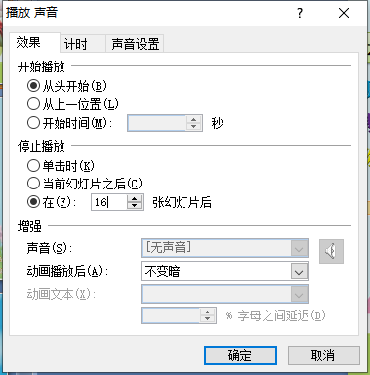
在PPT中插入声音的几种方法：
（一）将某段音乐作为整个演示文稿的背景音乐
如果用PowerPoint制作电子相册、画册时，人们不仅仅要欣赏精美的画面，还希望听到美妙动听的音乐。
我们可以在第一张幻灯片上进行如下操作：
1、准备好一个音乐文件。
2、单击“插入”菜单下的“声音”，选择音乐文件。
3、在弹出对话框，询问是否在放映幻灯片时自动播放该声音文件，选择“是”。
4、右键“喇叭”图标，在弹出的快捷菜单中选择“自定义动画”。
5、在“自定义动画”对话框选项卡中，设置：
播放时：选“继续幻灯片放映”
停止时：在“第几张幻灯片之后”加上幻灯片总数。
插入
声音

Slide 4
在PPT中插入声音的几种方法：
（二）在播放到某一张幻灯片时，自动播放该张幻灯片的音乐或解说词
1、准备好一个音乐文件或录制好该张幻灯片的解说词。
2、选择你要加入音乐的幻灯片为当前操作的幻灯片，单击“动画”菜单下的“幻灯片切换”命令。
3、在切换声音下拉列表中，选择“其他声音”。
4、选择你准备好的wav格式音乐。

Slide 5
如果我们希望演示者自己根据情况决定是否播放声音，可以制作交互按钮来控制声音的播放或停止。
具体的操作步骤如下：
1、在幻灯片上加两个自定义按钮，并分别在上面加上文字“播放声音”和“停止播放声音”。
插入
声音

Slide 6
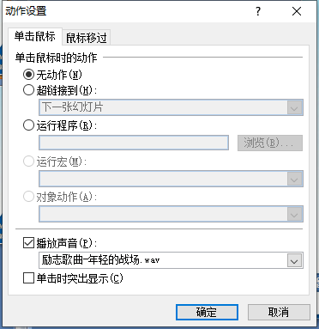
如果我们希望演示者自己根据情况决定是否播放声音，可以制作交互按钮来控制声音的播放或停止。
具体的操作步骤如下：
2、选中“播放声音”按钮。
单击“插入”菜单下的“动作”，在弹出的“动作设置”对话框中：单击鼠标时的动作，选“无动作”；播放声音前打勾，在其下拉列表中，选择“其它声音”，选择准备好的声音文件。
插入
声音

Slide 7
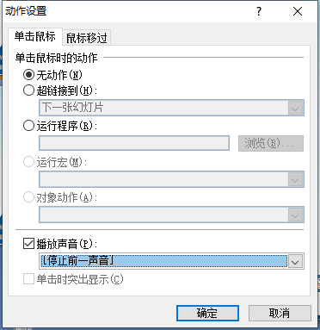
如果我们希望演示者自己根据情况决定是否播放声音，可以制作交互按钮来控制声音的播放或停止。
具体的操作步骤如下：
3、选中“停止播放声音”按钮。单击“插入”菜单下的“动作”，在弹出的“动作设置”对话框中：单击鼠标时的动作，选“无动作”；播放声音前打勾，在其下拉列表中，选择“停止前一声音” 。
插入
声音

Slide 8
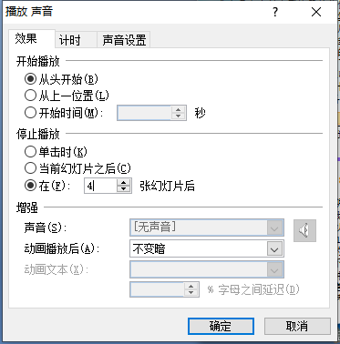
在PPT中插入声音的几种方法：
（三）在PPT的第3－6张幻灯片播放音乐
1、准备好一个音乐文件。
2、将第3张幻灯片作为当前操作的幻灯片。
3、单击“插入”菜单下的“声音”，打开准备好的音乐。
4、在弹击出的询问中选择“自动”。
5、单击“动画”，右键动画列表下的声音动画，选择“效果选项”。
6、开始播放：选择“从头开始”
停止播放：在第几张幻灯片后，写上4，表示从当前到第4张之后结
束播放。
插入
声音

Slide 9
在PPT中插入视频
在PPT的某张幻灯片中插入一段视频。
1、准备好一个视频文件。
2、单击“插入”菜单下的“影片”，打开准备好的视频。
4、在弹击出的询问中选择“自动”。
插入
声音

Slide 10
1
将某段音乐作为整个演示文稿的背景音乐
2
在播放到某一张幻灯片时，自动播放该张幻灯片的音乐或解说词
3
制作交互按钮来控制声音的播放或停止
4
在PPT的第3－6张幻灯片播放音乐
5
在PPT中插入一段视频
总结

Slide 11
桂林市桂电中学录制 2020年10月20日

